Slide 1
Reiner Heyse, 04.03.22

Slide 2
Warum Österreich?
(und nicht Schweiz, Niederlande, Frankreich, Dänemark, ….)
Sehr ähnliche Systeme (Umlagefinanzierung; Äquivalenzprinzip; Sozialstaatliche Ergänzungen)
Hohes Alterssicherungsniveau, deutlich höher als in Deutschland
Gemeinsame Versicherung –> Erwerbstätigenversicherung
Nachhaltig, Krisensicher
Ähnliche Wirtschaftsstruktur/Wirtschaftskraft
Reiner Heyse, 04.03.22

Slide 3
Quellen: vor allem Dokumente der Arbeiterkammer Wien und des WSI der Hans-Böckler-Stiftung
http://www.seniorenaufstand.de/
https://renten-zukunft.de/
Reiner Heyse, 04.03.22

Slide 4
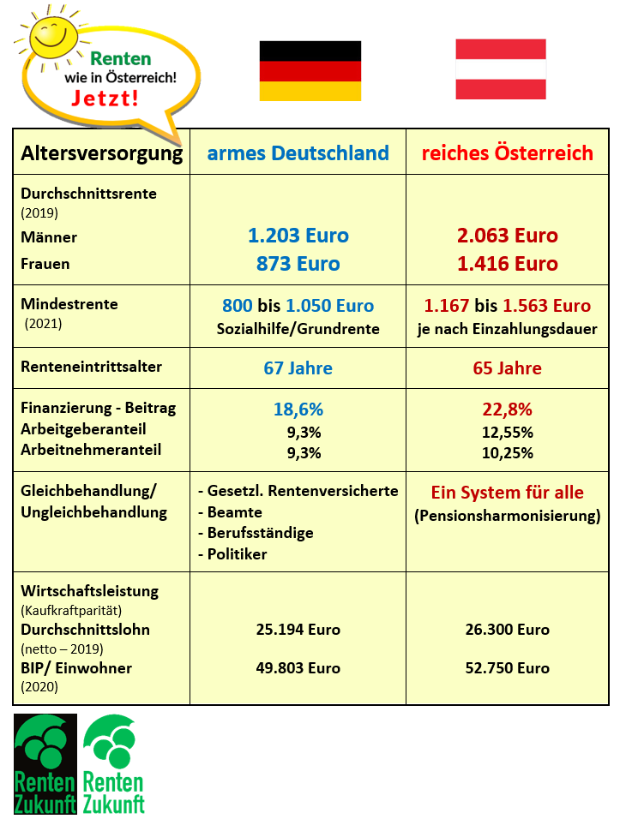
Reiner Heyse, 04.03.22

Slide 5
+ 66% + 72% + 62%
Reiner Heyse, 04.03.22

Slide 6
Bei den durchschnittlichen Bestandsrenten sind die Unterschiede kleiner:
Renten insgesamt + 48%, (Zugang: 66%)
bei Männern + 57%, (Zugang: 72%)
bei Frauen + 43%. (Zugang: 62%)
Gründe:
Erhöhungen der Renten in Österreich als Inflationsausgleich (nicht an Lohnentwicklung gekoppelt) und die erst teilweise wirkenden Rentenkürzungen in Deutschland.
Das wird sich ändern, weil die Rentenschwindsucht in Deutschland noch 20 bis 40 Jahre andauern wird.
Reiner Heyse, 04.03.22

Slide 7
Reiner Heyse, 04.03.22

Slide 8
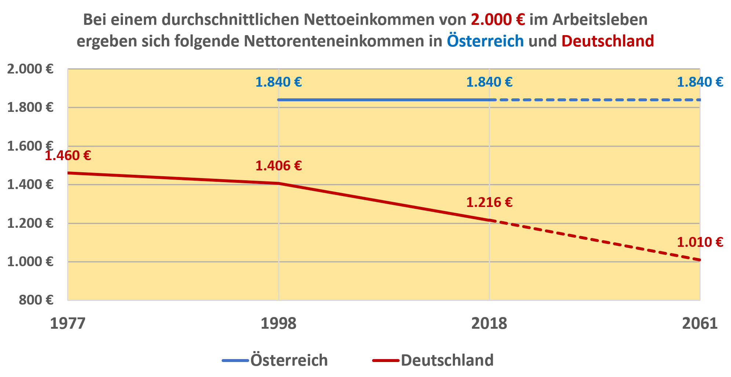
Die Renten-Schwindsucht in Euro ausgedrückt.
Sie ist eine „Deutsche Krankheit“.
Reiner Heyse, 04.03.22

Slide 9
Mindestsicherung (2021)
Österreich: Aufstockung der Rente durch „Ausgleichszulage“ bzw. „Pensionsbonus“ auf mindestens
nach 15 Jahren: 1.167 Euro
nach 30 Jahren: 1.299 Euro
nach 40 Jahren: 1.563 Euro
Deutschland: Aufstockung der Rente durch „Grundsicherung“ bzw. „Grundrente“ auf
Grundsicherung: ca. 800 bis 900 Euro (je nach Wohnort)
Grundrente nach 35 Jahren: für sehr wenige bis zu 1050 Euro
(Anmerkung: Beamten-Mindestpension nach fünf Jahren: 1.866 Euro – Bundesbeamte)
Reiner Heyse, 04.03.22

Slide 10
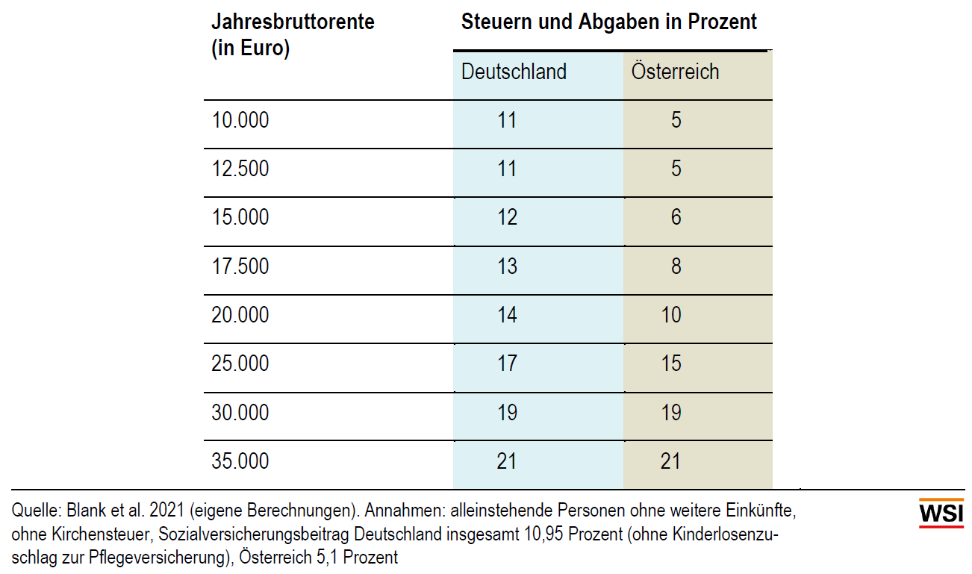
Monatsrente
(in Euro)
833
1.042
1.250
1.458
1.667
2.083
2.500
2.917
Gliederung
Die Unterschiede
a. Rentenhöhe (Mann/Frau; Neu, Bestand
b. Mindestsicherung
c. Finanzierung – Beitragssätze
d. Pensionsharmonisierung/4 Klassen in D
2. Wirtschaftsleistung / Einkommen / Altersstruktur
3. Politische Bewertung warum so unterschiedlich
4. Konsequenzen – welche Reformschritte
Reiner Heyse, 04.03.22

Slide 11
Renteneintrittsalter (2022)
Österreich:
Männer: 65 Jahre
Frauen: 60 Jahre
65 Jahre (von 2024 bis 2033 kontinuierlich ansteigend)
Deutschland:
Männer und Frauen: 65 Jahre und 11 Monate (aktuell)
67 Jahre (ab 2030)
Reiner Heyse, 04.03.22

Slide 12
Finanzierung/Beitragssätze (2022)
Österreich:
Rentenversicherungsbeitrag: 22,8 Prozent (seit 1989 unverändert)
(disparitätisch finanziert: Unternehmen: 12,55%; Versicherte: 10,25%)
Steuerfinanzierte „Ausfallshaftung“ – zur Sicherung des Leistungsniveaus
Deutschland:
Rentenversicherungsbeitrag: 18,6 Prozent (ständig geändert - siehe Folgefolie)
(paritätisch finanziert: Unternehmen: 9,3%; Versicherte: 9,3%)
Steuerfinanzierter „Bundeszuschuss“ – der nicht einmal ausreicht, die per Gesetz gewährten, aber nicht durch Beiträge erworbenen, Rentenansprüche zu finanzieren.
Unterdeckung 2019: 37 Milliarden Euro.
Reiner Heyse, 04.03.22

Slide 13
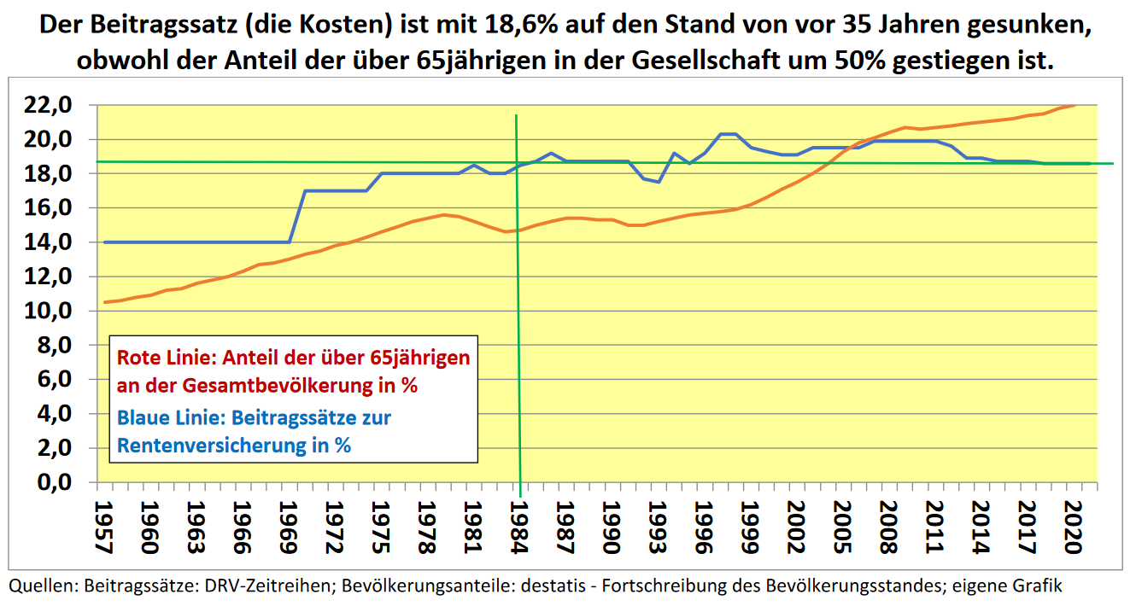
Reiner Heyse, 04.03.22

Slide 14
Altersversorgungssysteme
Österreich:
Gemeinsames Versicherungssystem – „Pensionsharmonisierung“ (seit 2004)
(Übergangsregelungen für Beamte; Landwirte (17%)und Selbständige (18,5%) leisten höhere Beiträge, die Differenz zu 22,8% zahlt der Staat)
Deutschland:
Fünf völlig unterschiedliche Versicherungssysteme:
Gesetzliche Rentenversicherung
Beamtenpensionen
Versorgungswerke für Selbständige und besondere Berufsgruppen
Politikerpensionen
Nichtversicherte Selbständige
Reiner Heyse, 04.03.22

Slide 15
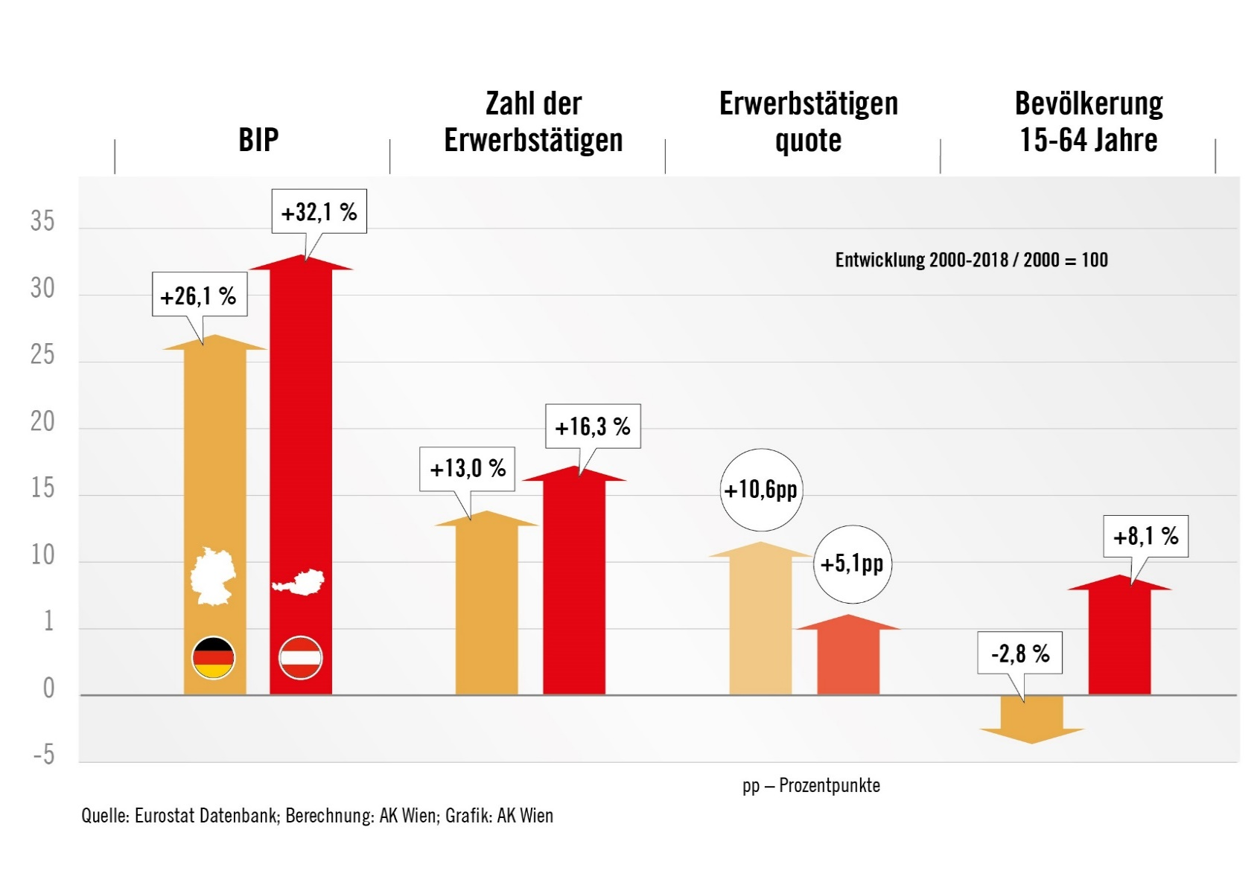
Belastet die gute Altersversorgung die Konkurrenzfähigkeit der österreichischen Wirtschaft?
Ökonomische Entwicklung Deutschland – Österreich (2000-2018)
Aus einem Vortrag von Josef Wöss,
Hamburg 6.9.21
Reiner Heyse, 04.03.22

Slide 16
Einkommen und Kaufkraft auf nahezu gleichem Niveau
Quelle: Eurostat; eigene Grafik
Reiner Heyse, 04.03.22

Slide 17
Kosten und Demografie 2019 bis 2050
Deutschland Österreich
Deutschland Österreich Deutschland 67+
Quelle: EU Ageing-Report 2021; 67+ Daten von destatis; eigene Grafiken
Reiner Heyse, 04.03.22

Slide 18
Warum sind Altersversorgungen in Deutschland und Österreich so unterschiedlich?
Ausgangspunkt der Antwort in den 1990er Jahren: Weltbank und neoliberale Wirtschaftswissenschaftler propagierten die kapitalbasierte Altersversorgung und schossen massiv gegen das Umlageverfahren.
Politische Ergebnisse in drei Staaten: Schweden – Deutschland - Österreich
In Schweden wird 1999 die Prämienrente eingeführt. 2,5% von den 18% Rentenversicherungsbeitrag werden obligatorisch in Aktienfonds angelegt. Kein Widerstand – Illusionen durch die wachsende Internetblase.
In Deutschland wird 2001 die Riesterrente eingeführt. 4% des Bruttolohns sollen zusätzlich angespart werden. Lebensstandardsicherung durch die gesetzliche Rente wurde aufgegeben. Vorbehalte, aber kein nennenswerter Widerstand – die Internetblase war gerade geplatzt – lediglich freiwillige Anlage – steuerliche Anreize – keine Anlagen in Risikokapital (Aktien).
In Österreich plant die Regierung 2003 eine Umstellung der Rentenversicherungen entsprechend dem deutschen Weg. Sie stieß auf heftige Gegenwehr. Gewerkschaften organisierten Streiks, Sozialverbände und die SPÖ organisierten Proteste. Am Ziel der Lebensstandardsicherung durch die gesetzliche Rente wurde festgehalten. Zusätzlich Erwerbstätigenverssicherung als „Pensionsharmonisierung“.
Reiner Heyse, 04.03.22

Slide 19
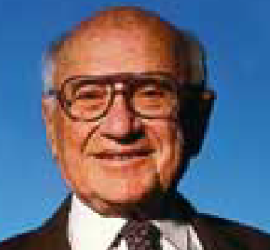
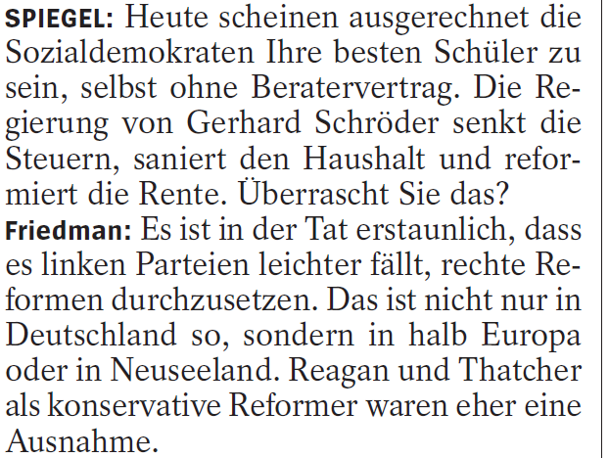
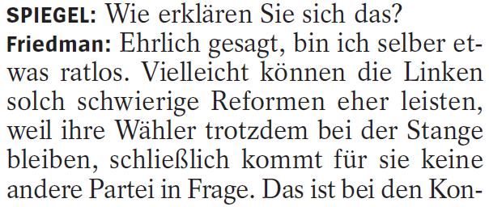
Deutschland: Rot-Grüne Bundesregierung mit dem Sozialdemokraten Gerhard Schröder als Kanzler – Gewerkschaften passiv.
Milton Friedmann,
neoliberaler Lehrmeister im
SPIEGEL-Interview 41/2000
Österreich: Konservative ÖVP/FPÖ Bundesregierung mit Wolfgang Schüssel (ÖVP) als Kanzler – SPÖ und Gewerkschaften organisieren den Widerstand.
Reiner Heyse, 04.03.22

Slide 20
Welche Reformschritte sind erforderlich um in
Deutschland eine Rente a´ la Österreich zu erreichen?
Der wichtigste Schritt:
Festlegung eines Rentenniveaus, dass die Fortsetzung des im Arbeitsleben erreichten Lebensstandards gewährleistet.
Momentan:
Österreich Netto-Rentenniveau von ca. 90% - stabil,
Deutschland Netto-Rentenniveau von ca. 60% -> 50%.
Das ist der zentrale Angelpunkt. An ihm hängen auch die Bezugsgrüßenfür Erwerbsminderungsrenten, Hinterbliebenenrenten und die Anzahl der Rentnerinnen und Rentner, die Renten unter der Armutsgefährdungsschwelle erhalten.
Reiner Heyse, 04.03.22

Slide 21
Das aktuelle Entgeltpunktesystem ist nicht reformierbar
„Die Renten folgen den Löhnen“?
Eher passt wohl dieses Bild:
10.000m Lauf - Ruft der überrundete dem führenden Läufer hinterher: ich folge Dir!
Löhne
Reiner Heyse, 04.03.22

Slide 22
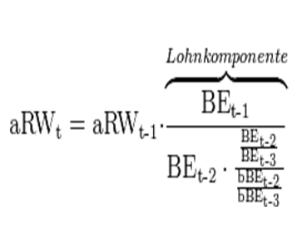
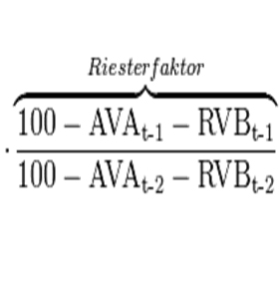
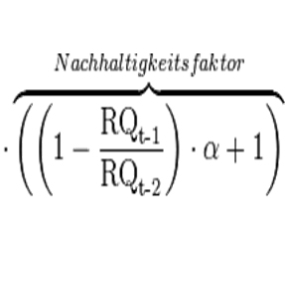
Gesetze sorgen für die andauernde Schwundsucht der Renten:
1. Dämpfungsfaktoren in der Formel für den aktuellen Rentenwert:
2. Die jährlich bis 2040 steigende Besteuerung der Renten
Reiner Heyse, 04.03.22

Slide 23
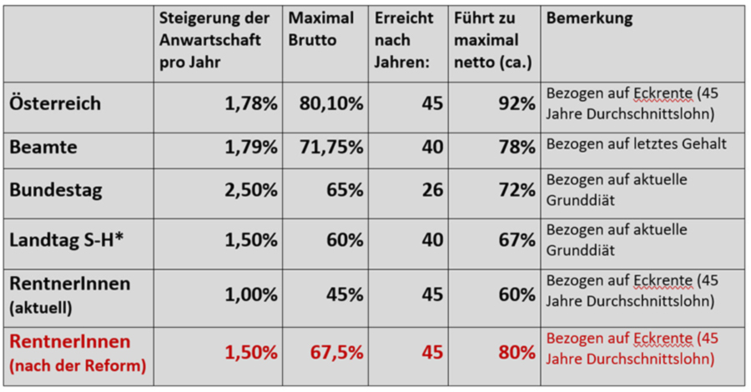
„Einfache“ Systeme als Vorbilder
Reiner Heyse, 04.03.22

Slide 24
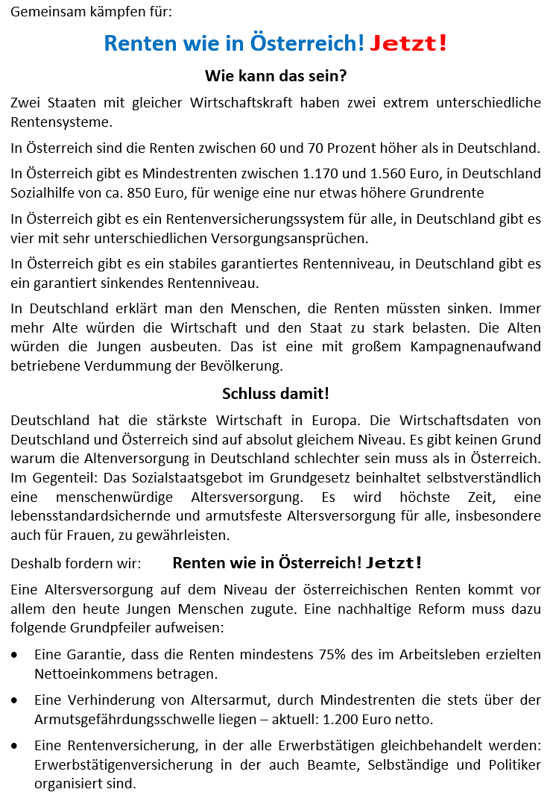
Reiner Heyse, 04.03.22

Slide 25
Kampagne „Renten wie in Österreich! JETZT!“
Reiner Heyse, 04.03.22

Slide 26
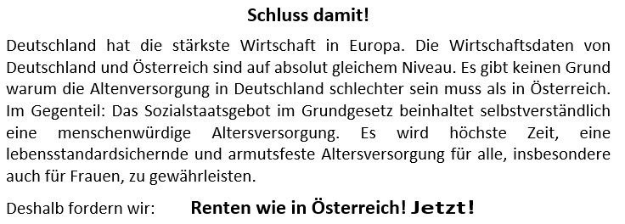
Kampagne „Renten wie in Österreich! JETZT!“
Reiner Heyse, 04.03.22

Slide 27
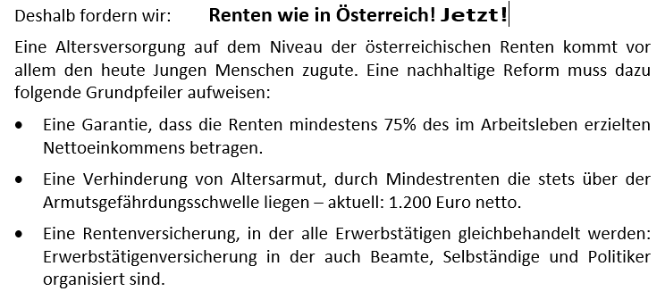
Kampagne „Renten wie in Österreich! JETZT!“
Reiner Heyse, 04.03.22

Slide 28
Reiner Heyse, 04.03.22

Slide 29
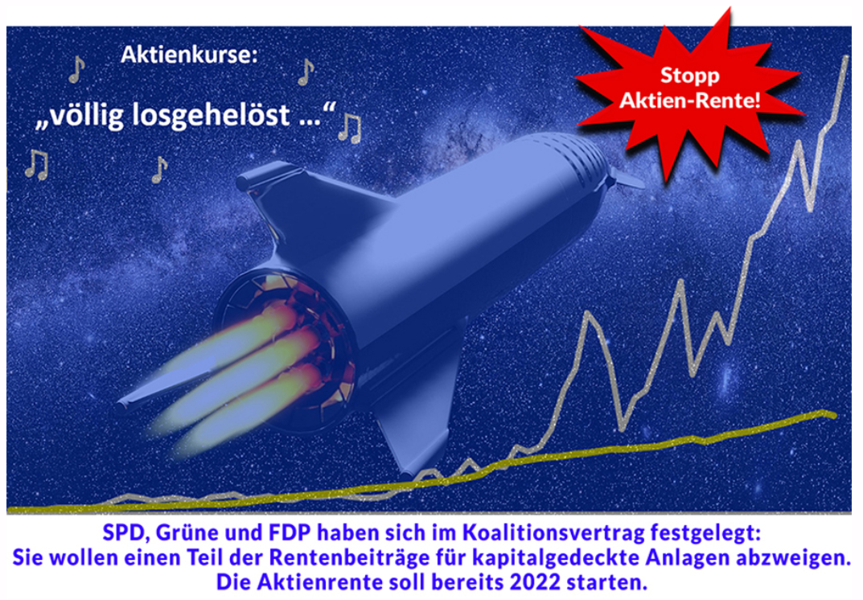
Kampagne gegen Aktienrente
Reiner Heyse, 04.03.22

Slide 30
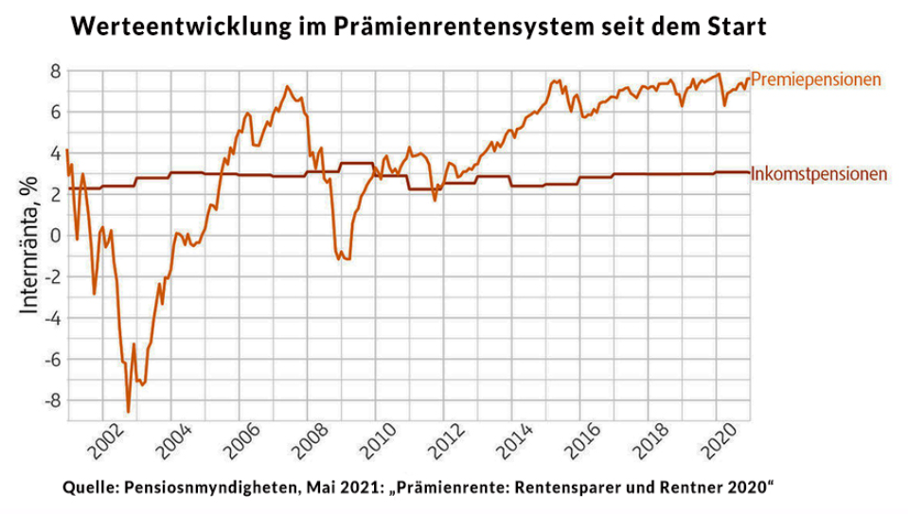
Kampagne gegen Aktienrente
Reiner Heyse, 04.03.22

